Slide 1

Huy hiệu Đội theo mẫu Chuẩn của Hội đồng Đội TW

Slide 2

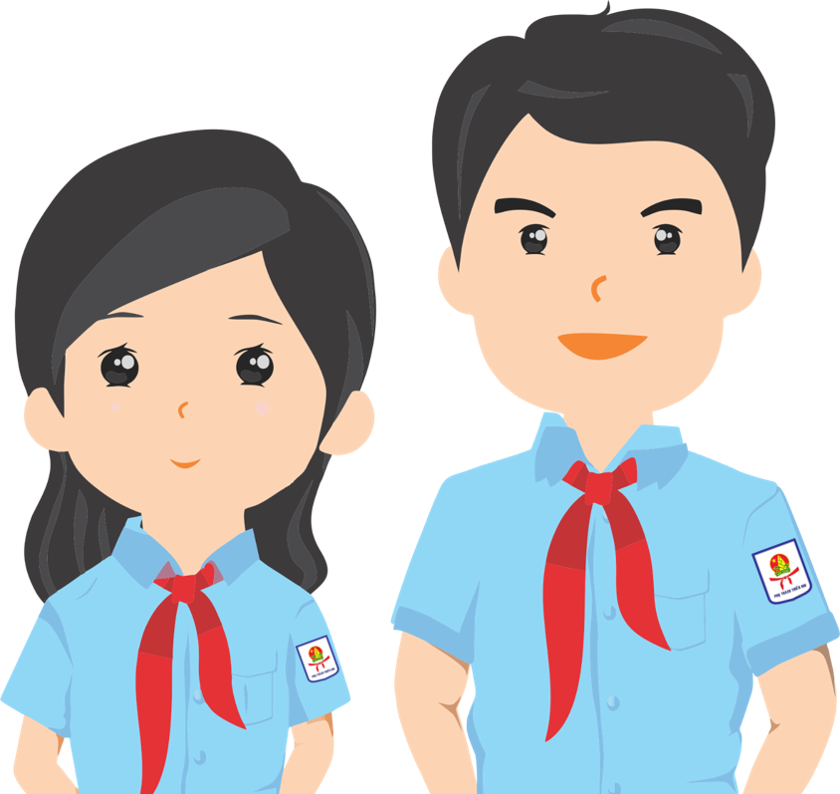

HỘI ĐỒNG ĐỘI HUYỆN MỘC CHÂU
CHƯƠNG TRÌNH BIỂU DIỄN BÁO CÁO
LỚP TẬP HUẤN KĨ NĂNG, NGHIỆP VỤ CHO
GIÁO VIÊN LÀM TỔNG PHỤ TRÁCH ĐỘI,
CÁN BỘ PHỤ TRÁCH THIẾU NHI VÀ CÁN BỘ CHỈ HUY ĐỘI
NĂM 2020 - 2021
1. Dân vũ: DUNG DĂNG DUNG DẺ
2. Hát, múa: NGƯỜI THANH NIÊN MANG KHĂN QUÀNG ĐỎ
3. Đồng diễn Nghi thức Đội

Slide 3


TRƯỜNG LÊ DUẨN
***
TẬP HUẤN KĨ NĂNG, NGHIỆP VỤ ĐỘI
CHO GIÁO VIÊN LÀM TỔNG PHỤ TRÁCH ĐỘI,
CÁN BỘ PHỤ TRÁCH THIẾU NHI VÀ CÁN BỘ CHỈ HUY ĐỘI HUYỆN MỘC CHÂU, SƠN LA

Slide 4

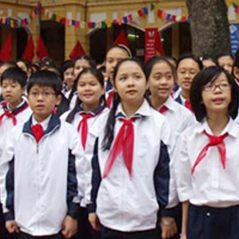
PHẦN 1. TRỐNG ĐỘI

Slide 5
QUY ƯỚC
1 2 3 4 5 6 7 8 9
P T P T P T P T P
Số chẵn (2 4 6 8): Tay trái
Số lẻ (1 3 5 7 9): Tay phải

Slide 6
CÁC NHỊP TRỐNG CƠ BẢN
1 2 1
1 2 3 4 1
1 / 1 2 3 4 1
1 2 3 4 1 / 2 3 4 1
1 2 3 4 5 6 7 8 9

Slide 7
TRỐNG CHÀO CỜ
* * * * *
1 2 3 4 1 / 2.3.4.1
1 2 3 4 1 / 2.3.4.2
1 2 3 4 1 / 2.3.4.3
1 2 3 4 1 / 2.3.4.4
1 2 3 4 1 / 2.3.4.5
1 2 3 4 5 6 7 8 9
X3

Slide 8
TRỐNG CHÀO MỪNG
1 / 1 2 3 4 1 / 1 2 3 4.1 / 1 2 3 4 1
1 2 1 / 1 2 1 / 1 2 1
1 2 3 4 1 / 1 2 1 / 1 2 1

Slide 9
TRỐNG HÀNH TIẾN
1 / 1 2 3 4 1
1 / 1 2 3 4 1.2.3
1 2 1 / 1 2 1.2.3
1 2 3 4 5 6 7 8 9
1 2 1 / 1 2 1
1 2 1 / 1 2 3 4.1.2.3
1 2 3 4 5 6 7 8 9

Slide 10
TRỐNG QUỐC CA
1 2 1 / 1 2 1 / 1 2 1 / 1 2 3 4 5 6 7 8 9
Nam Cứu Dồn Xa
1 2 1 / 1 2 1 / 1 2 1 / 1 2 3 4 5 6 7 8 9
Máu Nước Xa Ca
1 2 1 / 1 2 1 / 1 2 1 / 1 2 3 4 5 6 7 8 9
Quang Thù Lao Khu
1 2 1 / 1 2 1 / 1 2 1 / 1 2 1/ 1 2 1 / 1 2 3 4 5 6 7 8 9
Dân Ngừng Ra Tiến Lên
1 2 1 / 1 2 3 4 5 6 7 8 9
Nam Bền

Slide 11
TRỐNG ĐỘI CA
1 2 1 / 1 2 1 / 1 2 1 / 1.1 2 3 4 5
Nhau Thanh Gắng Hồ
1 2 1 / 1 2 1 / 1 2 1 / 1.1 2 3 4 5
Ta Tim Danh Nhà
1.1 2 3 4 5
Tiến
1.1 2 3 4 5
Ta
1 2 1 / 1 2 1 / 1 2 1 / 1.1 2 3 4 5
Yêu Động Đua Xa

Slide 12
PHẦN 2. YÊU CẦU ĐỐI VỚI ĐỘI VIÊN

Slide 13
07 YÊU CẦU ĐỐI VỚI ĐỘI VIÊN
2. Thắt khăn, tháo khăn quảng đỏ
3. Chào kiểu đội viên TNTP
1. Hát Quốc ca, Đội ca
4. Cầm cờ, giương cờ, vác cờ, kéo cờ
7. Biết 03 bài trống Đội
5. Hô đáp khẩu hiệu Đội
6. Các động tác cá nhân
tại chỗ và
di động

Slide 14
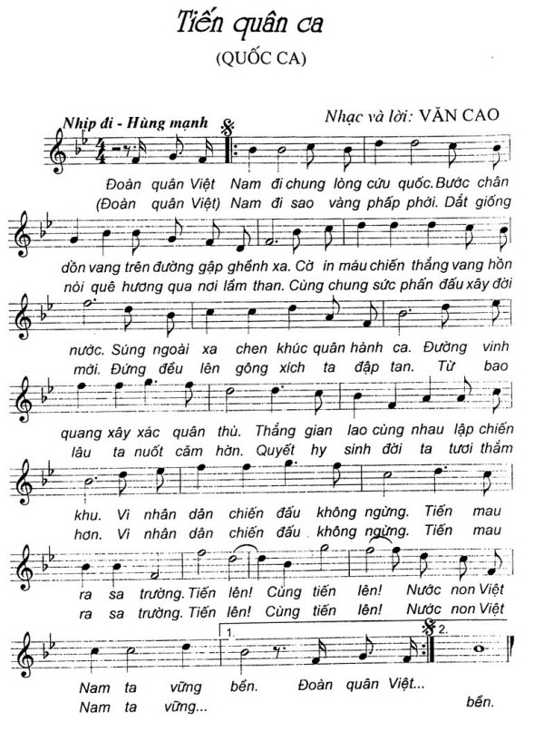
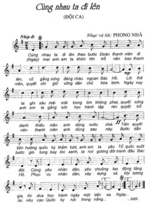
Thực hành các yêu cầu đối với đội viên
1. Hát Quốc ca, Đội ca

Slide 15
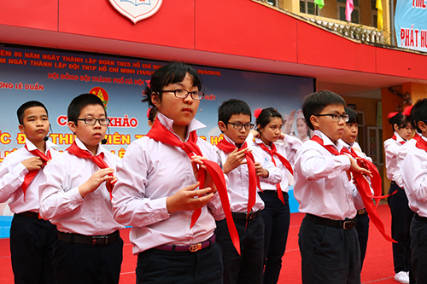
Thực hành các yêu cầu đối với đội viên
2. Thắt khăn, tháo khăn quàng đỏ
2.1. Thắt khăn
KHẨU LỆNH: Thắt khăn!
Tay phải cầm một phần ba chiều dài của khăn.
Dùng hai tay dựng cổ áo
Tay trái vuốt nhẹ chiều dài mép khăn, cầm một phần hai phần dải khăn còn lại.
Gấp xếp đổi chiều cạnh đáy khăn, để phần chiều cao khăn còn khoảng 15cm.
Đặt khăn vào cổ áo, so hai đầu khăn bằng nhau.
Đặt dải khăn bên trái lên trên dải khăn bên phải, vòng đuôi khăn bên trái vào trong, đưa lên kéo ra phía ngoài tạo thành nút thứ nhất với dải khăn bên phải (vị trí nút khăn tương đương với khuy áo thứ hai trên xuống).
Lấy dải khăn bên trái vòng xuống phía dưới dải khăn bên phải theo chiều từ trái sang phải và buộc tiếp thành nút thứ hai với dải khăn bên phải.
Chỉnh cho hai dải khăn xòe ra, sửa nút khăn vuông vắn, bẻ cổ áo xuống.

Slide 16
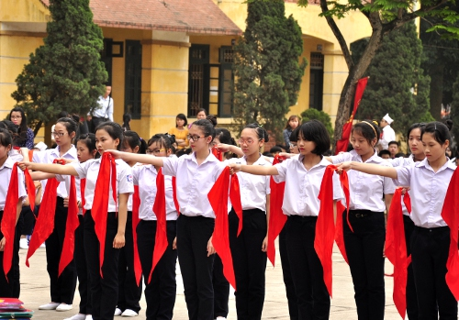
Thực hành các yêu cầu đối với đội viên
2. Thắt khăn, tháo khăn quàng đỏ
2.2. Tháo khăn
KHẨU LỆNH: Tháo khăn!
Tay trái cầm nút khăn, tay phải cầm dải khăn phải phía trên nút, rút khăn ra.
CHÚ Ý: Khi thực hành Nghi thức Đội, nếu sau động tác tháo khăn quàng đỏ là động tác thắt khăn quàng đỏ thì đội viên khi rút khăn ra, dùng tay phải giữ nguyên dải khăn đưa về phía trước hơi chếch bên phải so với thân người, cánh tay phải song song với mặt đất.

Slide 17
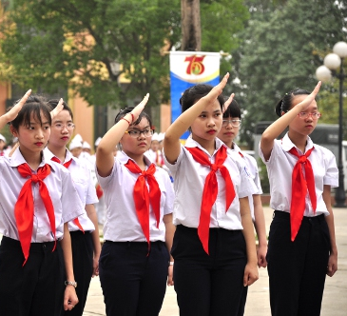
Thực hành các yêu cầu đối với đội viên
3. Chào kiểu đội viên
KHẨU LỆNH:
1. Chào! – Thôi!
2. Chào cờ! Chào
Đội viên đứng ở tư thế nghiêm
Mắt hướng về phía chào
Chào bằng tay phải, các ngón tay khép kín giơ lên đầu, ngón tay cái cách thùy trán bên phải khoảng 5cm, bàn tay thẳng với cánh tay dưới, khuỷu tay chếch ra phía trước tạo với thân người một góc khoảng 130^{o.}
Ý nghĩa động tác
Tay giơ lên đầu biểu hiện đội viên luôn đặt lợi ích của Tổ quốc và của tập thể đội lên trên, năm ngón tay khép kín tượng trưng cho ý thức đoàn kết của đội viên để xây dựng Đội vững mạnh.
Chú ý: Giơ tay chào và bỏ xuống theo đường ngắn nhất không gây tiếng động
Đội viên chào khi dự lễ chào cờ, đón đại biểu, báo cáo cấp trên, làm lễ tưởng niệm… chỉ chào khi đeo khăn quàng đỏ hoặc đeo huy hiệu Đội

Slide 18
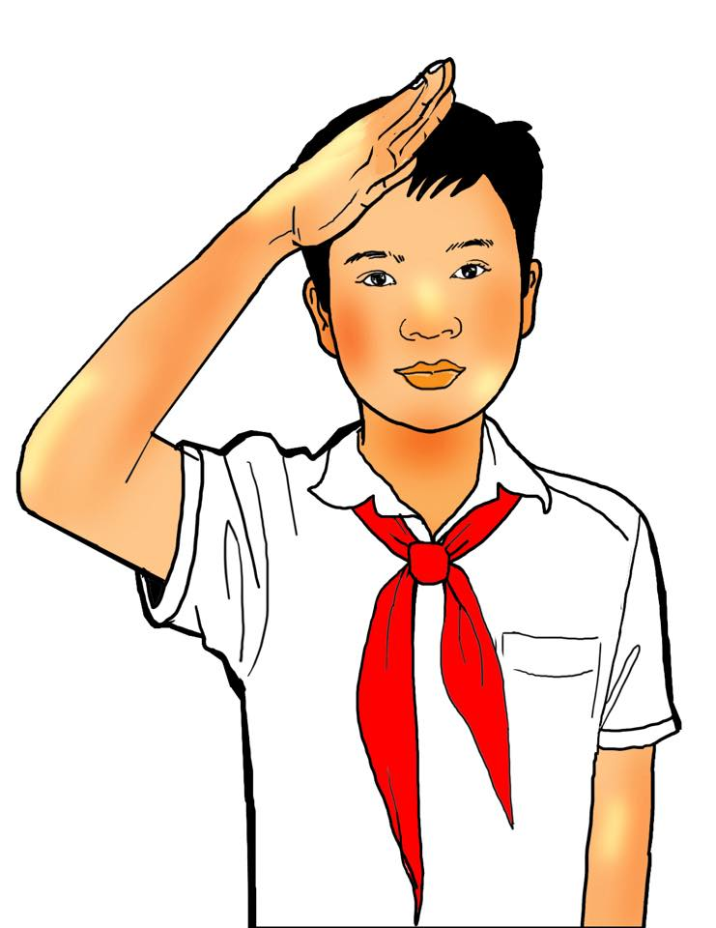
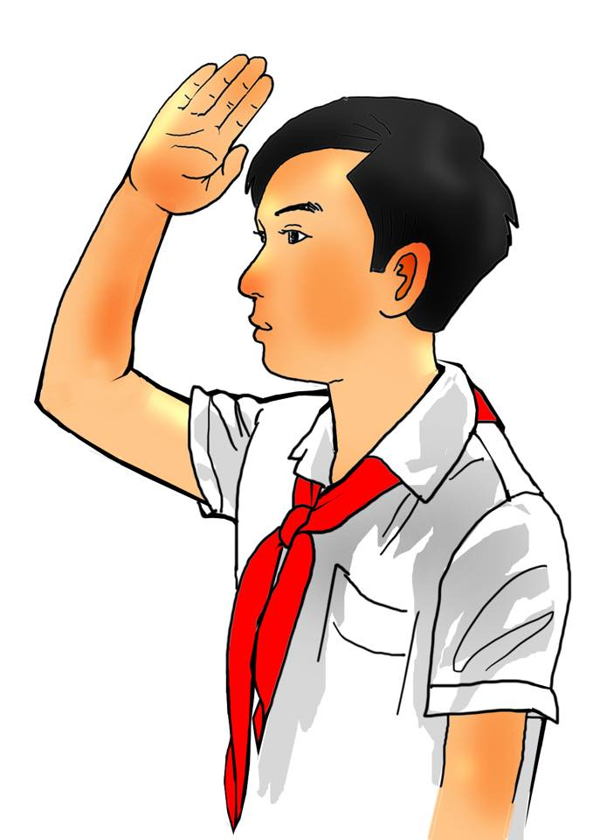
Thực hành các yêu cầu đối với đội viên
3. Chào kiểu đội viên
Góc nhìn thẳng
Góc nhìn nghiêng

Slide 19
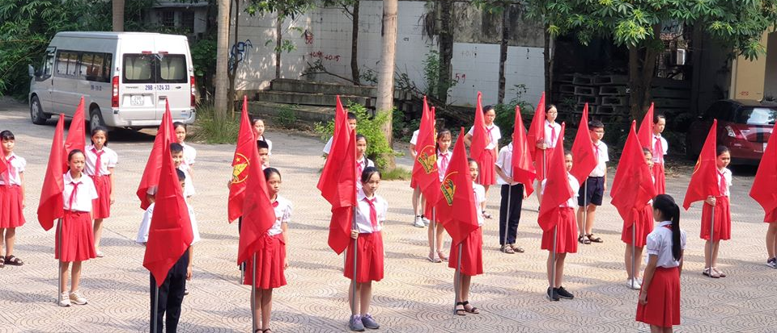
Thực hành các yêu cầu đối với đội viên
4. Cầm cờ, giương cờ, vác cờ, kéo cờ
Cầm
cờ
Giương
cờ
Kéo
cờ
Vác
cờ

Slide 20
Thực hành các yêu cầu đối với đội viên
4. Cầm cờ, giương cờ, vác cờ, kéo cờ
4.1. Cầm cờ
KHẨU LỆNH:
Nghỉ!
Nghiêm!
Bàn tay phải nắm cán cờ cao ngang thắt lưng, đốc cán cờ đặt trên mặt đất, sát ngón út bàn chân phải.
Cầm cờ ở tư thế nghiêm: Khi có khẩu lệnh “Nghiêm!”, kéo cán cờ áp sát vào thân mình, người ở tư thế nghiêm.
Cầm cờ ở tư thế nghỉ: Khi nghe khẩu lệnh “Nghỉ!”, chân trái chùng và ngả cờ ra phía trước

Slide 21
Thực hành các yêu cầu đối với đội viên
4. Cầm cờ, giương cờ, vác cờ, kéo cờ
4.2. Giương cờ
KHẨU LỆNH:
Chào cờ - Chào!
Giương cờ! Thôi!
Được thực hiện khi chào cờ, duyệt Đội, diễu hành và đón đại biểu.
Từ tư thế cầm cờ nghiêm chuyển sang giương cờ: Tay phải cầm cán cờ giương lên trước mặt, tay thẳng và vuông góc với thân người, cán cờ dựng thẳng đứng. Tay trái nắm cán cờ dưới bàn tay phải khoảng 20cm – 30cm, tay phải di chuyển xuống nắm sát đốc cán cờ, kéo sát vào ngang thắt lưng đưa về tư thế giương cờ; điều chỉnh tay trái sao cho vuông góc với cán cờ. Cán cờ nghiêng với mặt đất một góc khoảng 45º.
Từ tư thế vác cờ chuyển sang tư thế giương cờ: Tay phải kéo đốc cán cờ về sát than người, tay trái đẩy cán cờ ra phía trước về tư thế giương cờ; điều chỉnh tay trái sao cho vuông góc với cán cờ.

Slide 22
Thực hành các yêu cầu đối với đội viên
4. Cầm cờ, giương cờ, vác cờ, kéo cờ
4.3. Vác cờ
KHẨU LỆNH:
Vác cờ! Thôi!
Lưu ý: Khi thực hiện động tác giương cờ, vác cờ, sau khẩu lệnh “Thôi!” của chỉ huy, người cầm cờ đưa cờ về tư thế nghiêm. Nếu người cầm cờ đang ở tư thế giương cờ thì quy trình thực hiện ngược lại so với động tác từ tư thế cầm cờ nghiêm chuyển sang tư thế giương cờ. Nếu người cầm cờ đang ở tư thế vác cờ thì quy trình thực hiện ngược lại so với động tác từ tư thế cầm cờ nghiêm chuyển sang tư thế vác cờ.
Được sử dụng khi diễu hành, khi đưa cờ vào làm lễ chào cờ, duyệt Đội, đón đại biểu,…
Từ tư thế cầm cờ nghiêm chuyển sang tư thế vác cờ: Tay phải cầm cờ giương lên trước mặt, tay thẳng và vuông góc với thân người, cán cờ dựng thẳng đứng. Tay trái nắm cán cờ dưới bàn tay phải khoảng 20cm – 30cm, tay phải di chuyển xuống nắm sát đốc cán cờ, đưa thẳng ra phía trước nghiêng với mặt đất một góc khoảng 45º, tay trái đặt cán cờ lên vai phải, điều chỉnh cánh tay trái sao cho vuông góc với cán cờ.
Từ tư thế giương cờ chuyển sang tư thế vác cờ: Tay phải đẩy đốc cán cờ ra phía trước tạo với mặt đất một góc khoảng 45º, tay trái đặt cán cờ lên vai phải, điều chỉnh cánh tay trái sao cho vuông góc với cán cờ.

Slide 23
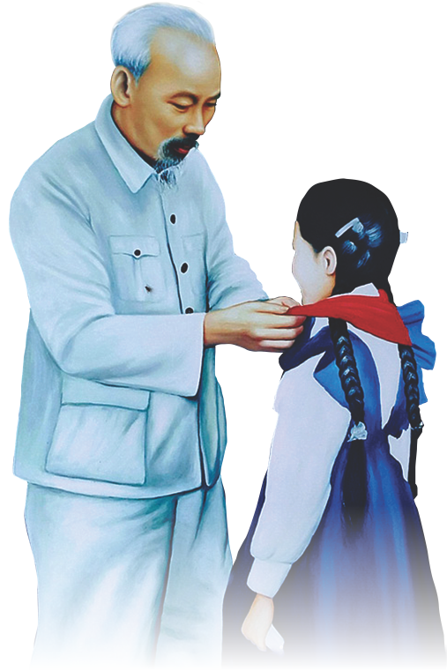
Thực hành các yêu cầu đối với đội viên
4. Cầm cờ, giương cờ, vác cờ, kéo cờ
4.4. Kéo cờ
KHẨU LỆNH:
Chào cờ - Chào!
Động tác kéo cờ được sử dụng trong Lễ Chào cờ.
Khi kéo cờ phải cầm tách dây, không cho cờ bị rối xoắn vào dây, ròng rọc phải trơn, khi ngoắc cờ vào dây phải nhanh (có khuyết móc sẵn).

Slide 24
Thực hành các yêu cầu đối với đội viên
5. Hô, đáp khẩu hiệu Đội
Sau khi chào cờ, hát xong Quốc ca, Đội ca,
người điều hành nghi lễ chào cờ quay xuống đội hình
Hô khẩu hiệu Đội
“VÌ TỔ QUỐC XÃ HỘI CHỦ NGHĨA
VÌ LÝ TƯỞNG CỦA BÁC HỒ VĨ ĐẠI
SẴN SÀNG!”
Trong Lễ Chào cờ, sau khi nghe người điều hành hô
khẩu hiệu Đội, toàn đơn vị hô đáp lại một lần không giơ tay
Đáp khẩu hiệu Đội
“SẴN SÀNG!”

Slide 25
Thực hành các yêu cầu đối với đội viên
6. Các động tác cá nhân tại chỗ và di động
Các động tác cá nhân tại chỗ
Các động tác cá nhân
di động
Đứng nghỉ
Đứng nghiêm
Tiến
Lùi
Quay bên trái
Quay bên phải
Quay đằng sau
Bước sang trái
Bước sang phải
Dậm chân tại chỗ
Chạy tại chỗ
Đi đều
Chạy đều

Slide 26
Thực hành các yêu cầu đối với đội viên
6. Các động tác cá nhân tại chỗ và di động
6.1. Các động tác cá nhân tại chỗ
ĐỨNG NGHỈ
ĐỨNG NGHIÊM
Khẩu lệnh: “Nghỉ!”
Người ở tư thế đứng, khi có khẩu lệnh “nghỉ!”, hai tay để thẳng thoải mái, chân trái hơi chùng xuống, trọng tâm dồn chân phải, khi mỏi có thể đổi chân
Khẩu lệnh: “Nghiêm!”
Người ở tư thế đứng, khi có khẩu lệnh “nghiêm!”, người đứng thẳng, mắt nhìn thẳng, hai bàn tay thẳng khép sát than người, bàn tay nắm tự nhiên, lòng bàn tay hướng vào thân người, hai chân thẳng, khép sát, hai bàn chân tạo thành hình chữ V (góc khoảng 60º)

Slide 27
Thực hành các yêu cầu đối với đội viên
6. Các động tác cá nhân tại chỗ và di động
6.1. Các động tác cá nhân tại chỗ
QUAY BÊN TRÁI
QUAY BÊN PHẢI
QUAY ĐẰNG SAU
Khẩu lệnh:
“Bên trái - quay!”
Khi có khẩu lệnh “Bên trái – quay!”, sau động lệnh “quay!” người đứng nghiêm, lấy gót chân trái làm trụ, mũi chân phải làm điểm đỡ, quay người sang phía trái một góc 90º, sau đó rút chân phải lên, trở về tư thế đứng nghiêm.
Khẩu lệnh:
“Bên phải - quay!”
Khi có khẩu lệnh “Bên phải – quay!”, sau động lệnh “quay!” người đứng nghiêm, lấy gót chân phải làm trụ, mũi chân trái làm điểm đỡ, quay người sang phía phải một góc 90º, sau đó rút chân trái lên, trở về tư thế đứng nghiêm.
Khẩu lệnh:
“Đằng sau - quay!”
Khi có khẩu lệnh “Đằng sau – quay!”, sau động lệnh “quay!” người đứng nghiêm, lấy gót chân phải làm trụ, mũi chân trái làm điểm đỡ, quay người sang phía phải một góc 180º, sau đó rút chân trái lên, trở về tư thế đứng nghiêm.

Slide 28
Thực hành các yêu cầu đối với đội viên
6. Các động tác cá nhân tại chỗ và di động
6.1. Các động tác cá nhân tại chỗ
DẬM CHÂN TẠI CHỖ
Khẩu lệnh: “Dậm chân – dậm!”; “Đứng lại – đứng!”
Khi có khẩu lệnh: “Dậm chân – dậm!”, sau động lệnh “dậm!”, chân trái nhấc lên đặt xuống là nhịp một, đồng thời tay trái vung về phía trước, bàn tay cao trên thắt lưng, tay phải đánh thẳng về phía sau. Nhịp hai làm ngược lại, dậm chân theo nhịp hô hoặc còi, trống, nhưng không chuyển vị trí, bàn chân cách mặt đất khoảng 20cm. Khi đặt chân xuống đất, mũi chân đặt trước. Khi có khẩu lệnh “Đứng lại – đứng!” (động lệnh “đứng!” rơi vào chân phải), đôi viện dậm chân thêm một nhịp, kéo chân phải về tư thế nghiêm.
CHẠY TẠI CHỖ
Khẩu lệnh: “Chạy tại chỗ – chạy!”; “Đứng lại – đứng!”
Khi có khẩu lệnh: “Chạy tại chỗ - chạy!”, sau động lệnh “chạy!”, chân trái nhấc lên đặt xuống là nhịp một, nhịp hai ngược lại. Hai cánh tay co tự nhiên, lòng bàn tay hướng vào thân người, bàn tay nắm, đánh nhẹ ở tư thế thoải mái theo hướng chạy; chạy đều theo nhịp còi hoặc lời hô, nhưng không chuyển vị trí. Khi có khẩu lệnh “Đứng lại – đứng!” (động lệnh “đứng!” rơi vào chân phải), đội viên chạy thêm 3 nhịp nữa. Dậm chân phải, về tư thế nghiêm.

Slide 29
Thực hành các yêu cầu đối với đội viên
6. Các động tác cá nhân tại chỗ và di động
6.2. Các động tác cá nhân di động
TIẾN
LÙI
Khẩu lệnh: “Tiến… bước – bước!”
Khi có khẩu lệnh “Tiến… bước – bước!”, sau động lệnh “bước!”, người đứng thẳng, mắt nhìn thẳng, bắt đầu bằng chân trái bước lên trước liên tục theo số bước người chỉ huy hô, khoảng cách bước chân bằng một bàn chân, bước xong trở về tư thế nghiêm.
Khẩu lệnh: “Lùi… bước – bước!”
Khi có khẩu lệnh “Lùi… bước – bước!”, sau động lệnh “bước!”, người đứng thẳng, mắt nhìn thẳng, bắt đầu bằng chân trái bước về phía sau liên tục theo số bước người chỉ huy hô, khoảng cách bước chân bằng một bàn chân, bước xong trở về tư thế nghiêm.

Slide 30
Thực hành các yêu cầu đối với đội viên
6. Các động tác cá nhân tại chỗ và di động
6.2. Các động tác cá nhân di động
BƯỚC SANG TRÁI
BƯỚC SANG PHẢI
Khẩu lệnh:
“Sang trái… bước – bước!”
Khi có khẩu lệnh “Sang trái… bước – bước!”, sau động lệnh “bước!”, người đứng thẳng, mắt nhìn thẳng, chân trái bước sang trái, chân phải bước theo (kiểu sâu đo), cứ như vậy đến hết số bước người chỉ huy hô. Mỗi bước rộng khoảng bằng vai, bước xong, trở về tư thế nghiêm.
Khẩu lệnh:
“Sang phải… bước – bước!”
Khi có khẩu lệnh “Sang phải… bước – bước!”, sau động lệnh “bước!”, người đứng thẳng, mắt nhìn thẳng, chân phải bước sang phải, chân trái bước theo (kiểu sâu đo), cứ như vậy đến hết số bước người chỉ huy hô. Mỗi bước rộng khoảng bằng vai, bước xong, trở về tư thế nghiêm.

Slide 31
Thực hành các yêu cầu đối với đội viên
6. Các động tác cá nhân tại chỗ và di động
6.2. Các động tác cá nhân di động
ĐI ĐỀU
CHẠY ĐỀU
Khẩu lệnh: “Đi đều – bước!”
“Đứng lại – đứng!”
Khi có khẩu lệnh: “Đi đều – bước!”, sau động lệnh “bước!”, bắt đầu bước bằng chân trái theo nhịp còi, trống hoặc lời hô, bước đều đặn, người thẳng, mắt nhìn thẳng. Đi đều khác dậm chân tại chỗ cơ bản ở bước chân di chuyển, gót chân xuống trước, không đá hất chân về phía trước hoặc giật ra phía sau. Khi có khẩu lệnh “Đứng lại – đứng!”, động lệnh “đứng!” rơi vào chân phải, chân trái bước thêm một bước, rồi đưa chân phải lên, trở về tư thế nghiêm.
Khẩu lệnh: “Chạy đều – chạy!”
“Đứng lại – đứng!”
Khi có khẩu lệnh “Chạy đều – chạy!”, sau động lệnh “chạy!”, bắt đầu chạy bằng chân trái theo nhịp còi hoặc lời hô. Chạy đều khác chạy tại chỗ cơ bản ở bước chân di chuyển, không đá chân, người hơi đổ về trước. Khi có khẩu lệnh “Đứng lại – đứng!”, động lệnh “đứng!” rơi vào chân phải, đội viên chạy thêm 3 bước nữa rồi kéo chân phải về tư thế nghiêm.

Slide 32
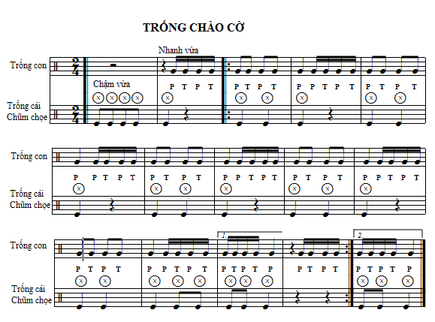
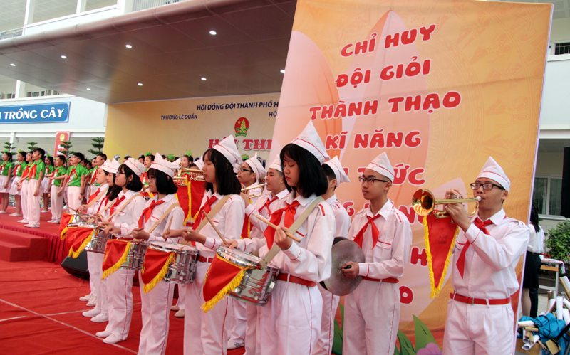
Thực hành các yêu cầu đối với đội viên
7. Biết 3 bài trống của Đội

Slide 33
Thực hành các yêu cầu đối với đội viên
7. Biết 3 bài trống của Đội

Slide 34
Thực hành các yêu cầu đối với đội viên
7. Biết 3 bài trống của Đội

Slide 35

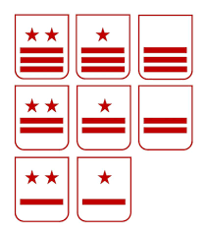
PHẦN 3
Yêu cầu đối với người chỉ huy Nghi thức

Slide 36
Yêu cầu đối với người chỉ huy Nghi thức
1. TRANG PHỤC
Mặc đồng phục đội viên
Đeo cấp hiệu chỉ huy Đội
2. TƯ THẾ
Nhanh nhẹn, nghiêm túc, chuẩn xác, dứt khoát
3. KHẨU LỆNH
Khi hô phải rõ dự lệnh và động lệnh; hô to, rõ để cả đơn vị đều nghe thấy. Chỉ huy phải kiểm tra hiệu quả của khẩu lệnh. Khi đội viên chưa thực hiện xong, chưa chuyển sang khẩu lệnh khác.

Slide 37
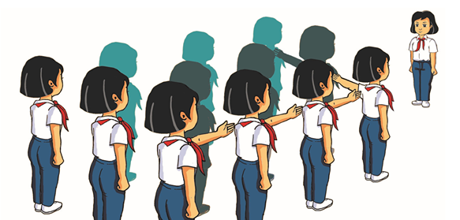
Yêu cầu đối với người chỉ huy Nghi thức
4. ĐỘNG TÁC, TƯ THẾ CHỈ HUY KHI TẬP HỢP
Chọn địa hình: Cần chọn vị trí rộng để tập hợp đội hình và phù hợp với những hoạt động đã dự định, tránh nơi có vật trở ngại hoặc lầy lội
Xác định phương hướng: Cần chú ý tránh nắng chiếu vào mặt, tránh hướng gió, tránh ô nhiễm của môi trường, tránh hướng có nhiều hoạt động ồn ào.
Vị trí và tư thế khi tập hợp: Khi tập hợp, chỉ huy đứng ở điểm chuẩn, tư thế nghiêm để các đơn vị lấy làm chuẩn, không xê dịch vị trí.

Slide 38
Yêu cầu đối với người chỉ huy Nghi thức
4. ĐỘNG TÁC, TƯ THẾ CHỈ HUY KHI TẬP HỢP
Động tác chỉ định đội hình: Chỉ huy dùng tay trái (trừ đội hình vòng tròn) để chỉ định đội hình tập hợp.
Chú ý: Khi giơ tay chỉ định đội hình tập hợp, hướng mặt của chỉ huy luôn cùng hướng với đội hình (trừ đội hình vòng tròn).
Hàng dọc:
Tay trái giơ thẳng lên cao, các ngón tay khép kín, lòng bàn tay hướng về phía thân người.
Hàng ngang: Tay trái giơ sang ngang tạo với thân người một góc 90º, các ngón tay khép kín, lòng bàn tay úp xuống.
Chữ U: Tay trái đưa ngang, cánh tay trên vuông góc với cánh tay dưới, bàn tay nắm kín, lòng bàn tay hướng về phía thân người.
Vòng tròn: Hai tay vòng lên đầu, bàn tay mở, các ngón tay khép kín, lòng bàn tay úp xuống, ngón giữa hai bàn tay chạm nhau.
Khi đội viên đầu tiên vào vị trí chuẩn của đội hình, chạm tay trái vào vai trái của chỉ huy, chỉ huy chuyển từ vị trí tập hợp sang vị trí điều khiển đơn vị.

Slide 39
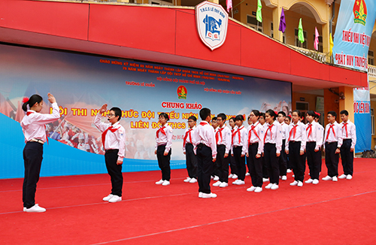
Yêu cầu đối với người chỉ huy Nghi thức
5. LỆNH TẬP HỢP
Phát lệnh tập hợp bằng còi, hoặc khẩu lệnh
Lệnh bằng còi: Được cấu tạo bằng độ dài của tiếng còi ghi theo kí hiệu Morse
Các khẩu lệnh: (Nghiên cứu giáo trình)

Slide 40
Yêu cầu đối với người chỉ huy Nghi thức
Vị trí chỉ huy khi
tập hợp
Vị trí chỉ huy khi điều khiển đơn vị
6. CÁC VỊ TRÍ CỦA CHỈ HUY TRONG
ĐỘI HÌNH,
ĐỘI NGŨ
Vị trí chỉ huy đơn vị tĩnh tại
Vị trí chỉ huy khi hành tiến

Slide 41

PHẦN 4. ĐỘI HÌNH, ĐỘI NGŨ CỦA ĐỘI

Slide 42




Tìm hiểu các quy ước vẽ đội hình
Chi đội trưởng
Phân đội trưởng
Phân đội phó
Hướng mặt
Cách vẽ đội hình

Slide 43


Tìm hiểu các loại đội hình
Được sử dụng khi tổ chức các hoạt động tập thể như: Múa, hát, tổ chức trò chơi, lửa trại, sinh hoạt nội bộ ngoài trời
Được dùng khi tổ chức nghe nói chuyện, lễ duyệt Đội, lễ chào cờ, tập hợp báo cáo toàn liên đội
Hàng
dọc
Hàng
ngang
Chữ
U
Vòng
tròn
Tập hợp điểm số, báo cáo, khi hành tiến hoặc tổ chức các hoạt động
Được dùng khi tổ chức Lễ Chào cờ, Lễ kết nạp đội viên và một số hoạt động ngoài trời

Slide 44
Tìm hiểu các loại đội hình
1. Đội hình hàng dọc
Điều khiển
Tập hợp
Tĩnh tại
3
2
1

Slide 45
Tìm hiểu các loại đội hình
2. Đội hình hàng ngang
Điều khiển
1
Tập hợp
Tĩnh tại
2
3

Slide 46
Tìm hiểu các loại đội hình
3. Đội hình chữ U
Điều khiển
Tập hợp
Tĩnh tại
3
1
2

Slide 47
Tìm hiểu các loại đội hình
4. Đội hình vòng tròn
1
Điều khiển
3
Tĩnh tại
Tập hợp
2

Slide 48

Phân tích cách điểm số, cách báo cáo
Điểm số phân đội
Điểm số
Điểm số chi đội
Điểm số liên đội

Slide 49
Phân tích cách điểm số, cách báo cáo
Báo cáo sĩ số ở chi đội
Báo cáo
Báo cáo sĩ số ở liên đội
Báo cáo sĩ số ở các hoạt động lớn

Slide 50
Phân tích cách điểm số, cách báo cáo
THỦ TỤC BÁO CÁO
Sau khi điểm số xong, các đơn vị trưởng lần lượt tiến (đi đều hoặc chạy đều tuỳ theo cự ly xa hoặc gần) đến trước chỉ huy, cách khoảng 3 bước nói to: “Báo cáo!” rồi giơ tay chào chỉ huy.
Chỉ huy chào đáp lại, hai người cùng bỏ tay xuống; sau đó thực hiện nội dung báo cáo: “Báo cáo chi đội trưởng (liên đội trưởng, Tổng phụ trách...), phân đội (chi đội, liên đội) có....... đội viên, có mặt....., vắng mặt....., có lý do.... Báo cáo hết!".
Chỉ huy đáp lại: ....... Đơn vị trưởng hô: “Rõ”, sau đó chào chỉ huy, chỉ huy chào đáp lại, hai người cùng bỏ tay xuống. Đơn vị trưởng quay về trước đơn vị hô: “Nghỉ!” và trở về vị trí.

Slide 51
PHẦN 5. NGHI LỄ CỦA ĐỘI

Slide 52
Nghi lễ, thủ tục của Đội TNTP Hồ Chí Minh
1. Lễ Chào cờ
2. Lễ Diễu hành
3. Lễ Duyệt Đội
4. Lễ Kết nạp đội viên
5. Lễ Công nhận liên đội, chi đội
6. Lễ Trưởng thành đội viên
7. Lễ Thành lập liên đội, chi đội tạm thời
8. Đại hội Đội
9. Đại hội Cháu ngoan Bác Hồ

Slide 53
HOẠT ĐỘNG 4
Nghi lễ, thủ tục của Đội TNTP Hồ Chí Minh
I. LỄ CHÀO CỜ
1. Mục đích, yêu cầu
1.1. Mục đích
- Góp phần giáo dục các em lòng tự hào dân tộc, tinh thần trách nhiệm với Đảng, với Tổ quốc, với Bác Hồ kính yêu, với tổ chức Đoàn và tổ chức Đội.
1.2. Yêu cầu
- Lễ Chào cờ được sử dụng trong các nghi lễ và hoạt động lớn của Đội (trừ Lễ Diễu hành và Lễ Duyệt Đội).
- Các liên đội trong trường học tổ chức Lễ Chào cờ đầu tuần.

Slide 54
HOẠT ĐỘNG 4
Nghi lễ, thủ tục của Đội TNTP Hồ Chí Minh
I. LỄ CHÀO CỜ
2. Diễn biến: Chỉ huy hô:
- Trân trọng kính mời các đại biểu cùng toàn thể các bạn chuẩn bị làm Lễ Chào cờ!
- Đội Nghi lễ vào vị trí!.
- Nghiêm! (đội kèn thổi kèn hiệu chào cờ nếu có).
- Chào cờ - chào! (Cờ giương hoặc kéo, đội trống đánh trống chào cờ, tất cả đội viên giơ tay chào).
- Quốc ca! (đội viên bỏ tay xuống, hát Quốc ca).
- Đội ca! (đội viên hát Đội ca).
- Vì Tổ quốc xã hội chủ nghĩa - Vì lý tưởng của Bác Hồ vĩ đại - Sẵn sàng! (tất cả đội viên đáp: "Sẵn sàng!”).
- Trân trọng cảm ơn các đại biểu cùng toàn thể các bạn.

Slide 55
HOẠT ĐỘNG 4
Nghi lễ, thủ tục của Đội TNTP Hồ Chí Minh
I. LỄ CHÀO CỜ
2. Diễn biến: Chỉ huy hô:
*Chú ý:
- Trong quá trình tổ chức Lễ Chào cờ, chỉ huy và 2 đội viên hộ cờ đứng nghiêm, không giơ tay chào, không hát Quốc ca, Đội ca và đáp khẩu hiệu Đội.
- Trong các buổi lễ lớn, có phút sinh hoạt truyền thống, sau lời đáp: "Sẵn sàng!", chỉ huy hô: "Phút sinh hoạt truyền thống bắt đầu!". Tùy theo quy mô của phút sinh hoạt truyền thống, Đội Nghi lễ có thể đứng tại chỗ hoặc chủ động về vị trí tập hợp ban đầu.

Slide 56
HOẠT ĐỘNG 4
Nghi lễ, thủ tục của Đội TNTP Hồ Chí Minh
I. LỄ CHÀO CỜ
3. Các hình thức tổ chức Lễ Chào cờ:
3.1. Cờ được treo sẵn trên lễ đài hoặc trên cột cờ: Diễn biến Lễ Chào cờ như quy định
3.2. Cờ được đội viên cầm đứng trước đơn vị
3.2.1. Chào cờ ở chi đội
- Cờ của chi đội do một đội viên cầm ở tư thế giương cờ (không có hộ cờ) đứng trước chi đội và quay mặt về đơn vị.
- Tùy theo điều kiện có thể có đội trống, kèn.
- Diễn biến lễ chào cờ như quy định.

Slide 57
HOẠT ĐỘNG 4
Nghi lễ, thủ tục của Đội TNTP Hồ Chí Minh
I. LỄ CHÀO CỜ
3. Các hình thức tổ chức Lễ Chào cờ:
3.2. Cờ được đội viên cầm đứng trước đơn vị
3.2.2. Chào cờ ở liên đội
- Đội Nghi lễ gồm đội cờ (có 3 hoặc 5 đội viên trong đó có 2 đội viên hộ cờ, 1 đội viên cầm cờ Đội hoặc 3 đội viên cầm cờ: Cờ Tổ quốc ở giữa, cờ Đoàn bên phải và cờ Đội trái theo hướng mặt của Đội Nghi lễ).
- Đội trống ít nhất 3 đội viên (có 1 trống cái), đội kèn (nếu có).
- Các chi đội nếu có cờ thì cờ của chi đội do một đội viên đứng trước đội hình khoảng 1 mét, cùng hướng với đơn vị.
- Diễn biến Lễ Chào cờ như qui định.

Slide 58
HOẠT ĐỘNG 4
Nghi lễ, thủ tục của Đội TNTP Hồ Chí Minh
I. LỄ CHÀO CỜ
3. Các hình thức tổ chức Lễ Chào cờ:
3.3. Kéo cờ
- Khi chuẩn bị làm Lễ Chào cờ, đội cờ đưa cờ về vị trí, buộc cờ vào dây kéo.
- Sau khẩu lệnh: “Chào cờ, chào!”, một đội viên cầm một dây để kéo cờ lên, một đội viên cầm dây thả dần ra.
- Khi cờ lên đến đỉnh cột, 2 đội viên kéo cờ buộc dây vào cột rồi quay xuống đơn vị, đứng nghiêm. Cờ được kéo lên khi trống nổi, hết bài trống, cờ lên đến đỉnh cột.

Slide 59
Nghi lễ, thủ tục của Đội TNTP Hồ Chí Minh
II. LỄ DIỄU HÀNH
1. Mục đích, yêu cầu
1.1. Mục đích
Lễ Diễu hành được tổ chức để biểu dương lực lượng, giới thiệu thành tích của các tập thể Đội Thiếu niên Tiền phong Hồ Chí Minh và nhi đồng.
1.2. Yêu cầu
- Lễ Diễu hành được thực hiện trước Lễ Khai mạc.
- Được tổ chức trong các họat động lớn của Đội như: Hội trại, lễ phát động thi đua, đại hội, liên hoan, hội thi Nghi thức Đội…

Slide 60
Nghi lễ, thủ tục của Đội TNTP Hồ Chí Minh
II. LỄ DIỄU HÀNH
2. Đội hình diễu hành
- Đi đầu là đội cờ của liên đội.
- Cách đội cờ khoảng 3 mét là đội rước ảnh Bác Hồ (nếu có).
- Sau khoảng 3 mét là 3 đội viên đại diện BCH liên đội.
- Sau BCH khoảng 3 mét là đội trống, kèn (đội trống, kèn có thể đứng ở khu vực lễ đài).
- Sau đội trống, kèn khoảng 5 mét là biển tên đơn vị đầu tiên.
- Sau biển tên khoảng 3 mét là cờ của chi đội.
- Sau cờ khoảng 3 mét là chi đội trưởng.
- Sau chi đội trưởng khoảng 1 mét là đội hình chi đội.
- Chi đội này cách chi đội kia khoảng 5 mét.
- Phụ trách đi bên cạnh phân đội trưởng phân đội 1 (nếu có).

Slide 61
ĐỘI CỜ CỦA LIÊN ĐỘI
3m
ĐỘI RƯỚC ẢNH BÁC HỒ (nếu có)
3m
3 ĐỘI VIÊN ĐẠI DIỆN BCH LIÊN ĐỘI
3m
ĐỘI TRỐNG, KÈN (có thể đứng cố định ở khu vực lễ đài, tùy thuộc vào hành trình diễn hành)
5m
BIỂN TÊN CỦA CHI ĐỘI ĐẦU TIÊN
3m
CỜ CỦA CHI ĐỘI
3m
CHI ĐỘI TRƯỜNG
1m
ĐỘI HÌNH CHI ĐỘI

Slide 62
CHI ĐỘI 1
5m
CHI ĐỘI 2
5m
CHI ĐỘI 3
5m
CHI ĐỘI …..
Phụ trách đi bên cạnh phân đội trưởng phân đội 1 (nếu có)

Slide 63
Nghi lễ, thủ tục của Đội TNTP Hồ Chí Minh
3. Diễn biến
- Sau khi ổn định xong đội ngũ, chỉ huy thực hiện thủ tục báo cáo.
- Báo cáo xong, nếu phụ trách đáp “Đồng ý” thì chỉ huy quay về đơn vị hô: “Lễ diễu hành bắt đầu! Dậm chân - dậm!” (Đội trống, kèn đánh trống hành tiến).
- Khi đơn vị đã dậm chân đều, chỉ huy hô: "Đi đều - bước!", các đơn vị hành tiến từ trái qua phải lễ đài (theo hướng từ lễ đài xuống).
- Khi đi diễu hành, cờ ở tư thế vác. Đến lễ đài, cờ được giương, chỉ huy và đội viên giơ tay chào, nhi đồng vẫy tay (cờ, hoa...). Khi qua lễ đài, cờ về tư thế vác; chỉ huy và đội viên thôi chào, tiếp tục đi đều.
- Các đơn vị diễu hành về vị trí tập kết trên sân, khi về vị trí vẫn dậm chân theo nhịp trống. Khi tất cả các đơn vị đã về vị trí, chỉ huy hô: “Đứng lại, đứng!”, tất cả đội viên đứng lại về tư thế nghiêm, trống đánh hết bài.

Slide 64
HOẠT ĐỘNG 4
Nghi lễ, thủ tục của Đội TNTP Hồ Chí Minh
III. LỄ DUYỆT ĐỘI
1. Mục đích, yêu cầu
1.1. Mục đích
- Được tổ chức nhằm thể hiện sự quan tâm của các cấp uỷ Đảng, chính quyền, các tổ chức xã hội đối với tổ chức Đội.
- Góp phần nâng cao tinh thần trách nhiệm của mỗi đội viên, mỗi tập thể Đội đối với tổ chức Đội.
1.2. Yêu cầu
- Lễ Duyệt Đội được thực hiện sau Lễ Khai mạc.
- Phải thể hiện được sự lớn mạnh, tính tự quản của tổ chức Đội.

Slide 65
HOẠT ĐỘNG 4
Nghi lễ, thủ tục của Đội TNTP Hồ Chí Minh
III. LỄ DUYỆT ĐỘI
3. Diễn biến
- Chỉ huy đến lễ đài thực hiện thủ tục báo cáo đại biểu.
- Báo cáo xong, nếu đại biểu đáp “đồng ý”, chỉ huy quay về đội hình hô: “Trân trọng kính mời các đại biểu về vị trí duyệt Đội!”.
- Chỉ huy hướng dẫn đại biểu đến trước vị trí đội cờ của liên đội, đứng đối diện với đội cờ của liên đội.
- Sau khi đại biểu đã ổn định, chỉ huy hô “Lễ Duyệt Đội bắt đầu!” (Đội Nghi lễ giương cờ, thực hiện bài trống hành tiến, Ban Chỉ huy chào kiểu đội viên).

Slide 66
HOẠT ĐỘNG 4
Nghi lễ, thủ tục của Đội TNTP Hồ Chí Minh
III. LỄ DUYỆT ĐỘI
3. Diễn biến
- Đại biểu đến trước đội cờ của liên đội, chào cờ rồi đi duyệt Đội. Đại biểu duyệt Đội từ đơn vị đầu tiên đến đơn vị cuối cùng.
- Khi đại biểu đi đến đơn vị nào, chỉ huy đơn vị đó hô "Chào!", cờ của chi đội giương cao, đội viên giơ tay chào. Khi đại biểu đi qua, chỉ huy đơn vị đó hô: "Thôi!", đội viên thôi chào, cờ về tư thế nghiêm. Đi hết đơn vị cuối, đại biểu lên lễ đài. Lễ duyệt Đội kết thúc.
Trong quá trình duyệt Đội, chỉ huy đi sau đại biểu khoảng 1 mét, chếch về bên phải.

Slide 67
HOẠT ĐỘNG 4
Nghi lễ, thủ tục của Đội TNTP Hồ Chí Minh
IV. LỄ KẾT NẠP ĐỘI VIÊN
1. Mục đích, ý nghĩa, tác dụng:
- Kết nạp đội viên mới là góp phần quan trọng vào việc tăng cường và bổ sung lực lượng cho tổ chức Đội TNTP Hồ Chí Minh (nói chung) và cho chi đội (nói riêng).
- Lễ kết nạp đội viên góp phần đánh dấu bước trưởng thành trong quá trình rèn luyện, phấn đấu, tu dưỡng của các em thiếu niên nhi đồng.
- Sau khi đủ điều kiện kết nạp đội viên được quy định trong Điều lệ Đội TNTP Hồ Chí Minh, chi đội tổ chức Lễ kết nạp đội viên (việc kết nạp đội cho thiếu niên lớp 3 khi chưa có chi đội thì do Ban Chỉ huy chi đội phụ trách lớp nhi đồng tổ chức).

Slide 68
HOẠT ĐỘNG 4
Nghi lễ, thủ tục của Đội TNTP Hồ Chí Minh
IV. LỄ KẾT NẠP ĐỘI VIÊN
4.1. Công tác chuẩn bị
- Địa điểm kết nạp: Phòng Đội, phòng truyền thống, nhà bảo tàng, di tích lịch sử...
- Thời gian: Chọn ngày lễ có ý nghĩa.
- Thành phần tham dự: Toàn chi đội, Tổng phụ trách, phụ trách chi đội, đại diện cha mẹ học sinh, đại diện Ban Chỉ huy liên đội và đội viên được kết nạp.
- Trang trí: Có cờ Đội (hoặc Huy hiệu Đội) và dòng chữ “Lễ kết nạp đội viên”

Slide 69
HOẠT ĐỘNG 4
Nghi lễ, thủ tục của Đội TNTP Hồ Chí Minh
IV. LỄ KẾT NẠP ĐỘI VIÊN
4.2. Diễn biến
- Chi đội trưởng hoặc chi đội phó điều khiển chào cờ, tuyên bố lý do, giới thiệu đại biểu, công bố danh sách đội viên được kết nạp và mời đội viên mới lên đọc lời hứa.
- Đội viên mới bước lên đối diện với cờ, nghiêm trang đọc lời hứa được quy định trong Điều lệ Đội Thiếu niên Tiền phong Hồ Chí Minh. Đọc xong hô: “Xin hứa!”, toàn chi đội đứng nghiêm.
- Phụ trách chi đội đặt khăn quàng đỏ lên vai và căn dặn đội viên mới. Đội viên mới đáp: "Sẵn sàng!" và tự thắt khăn quàng đỏ, đứng nghiêm, chào cờ và quay lại chào các đại biểu và đội viên trong chi đội.
- Chi đội trưởng phân công đội viên mới về phân đội. Toàn chi đội ngồi xuống và hát tập thể bài hát “Mơ ước ngày mai” (Trần Đức). Lễ kết nạp kết thúc.

Slide 70
HOẠT ĐỘNG 4
Nghi lễ, thủ tục của Đội TNTP Hồ Chí Minh
IV. LỄ KẾT NẠP ĐỘI VIÊN
Chú ý:
- Tổ chức lễ kết nạp một cách trọng thể, tạo ấn tượng sâu sắc.
- Mỗi lần kết nạp không quá 15 đội viên. Nếu có từ 2 em trở lên thì một em đọc lời hứa xong, các em khác đồng thanh đáp một lần: "Xin hứa!".
- Sau khi tổ chức kết nạp đội cho thiếu niên lớp 3, Ban Chỉ huy liên đội có thể đề nghị Ban Chấp hành Đoàn hoặc Hội đồng Đội cấp xã ra quyết định thành lập chi đội mới. Nếu chưa thành lập chi đội, đội viên có thể sinh hoạt ghép với chi đội phụ trách lớp nhi đồng của mình.

Slide 71
HOẠT ĐỘNG 4
Nghi lễ, thủ tục của Đội TNTP Hồ Chí Minh
V. LỄ CÔNG NHẬN CHI ĐỘI, LIÊN ĐỘI
5.1. Lễ Công nhận chi đội
5.1.1. Điều kiện thành lập chi đội
Theo quy định của Điều lệ và Hướng dẫn thực hiện Điều lệ Đội Thiếu niên Tiền phong Hồ Chí Minh.
5.1.2. Thành phần tham dự
Chi đội được công nhận, đại diện chi đội phụ trách, Ban Chỉ huy liên đội, phụ trách chi đội, Tổng phụ trách, mời đại diện Ban Giám hiệu, đại diện Hội đồng Đội hoặc Ban Chấp hành Đoàn cấp xã...

Slide 72
HOẠT ĐỘNG 4
Nghi lễ, thủ tục của Đội TNTP Hồ Chí Minh
V. LỄ CÔNG NHẬN CHI ĐỘI, LIÊN ĐỘI
5.1. Lễ Công nhận chi đội
5.1.3. Diễn biến
- Chào cờ, tuyên bố lý do, giới thiệu đại biểu.
- Phụ trách Đội đọc quyết định công nhận chi đội.
- Phụ trách Đội gắn cấp hiệu cho Ban Chỉ huy chi đội.
- Phụ trách Đội trao cờ Đội cho chi đội trưởng (toàn chi đội đứng nghiêm). Chi đội trưởng nhận cờ, giương cờ về phía chi đội.
- Đại diện BCH liên đội hô: "Nghiêm! Chào cờ - chào!", đội viên giơ tay chào (không thực hiện bài trống chào cờ, không hát, không hô khẩu hiệu). Sau đó hô: "Thôi!".
- Đại biểu phát biểu, giao nhiệm vụ.
- Chi đội trưởng phát biểu nhận nhiệm vụ.
- Đại diện Ban Chỉ huy liên đội tuyên bố bế mạc.

Slide 73
HOẠT ĐỘNG 4
Nghi lễ, thủ tục của Đội TNTP Hồ Chí Minh
V. LỄ CÔNG NHẬN CHI ĐỘI, LIÊN ĐỘI
5.2. Lễ Công nhận liên đội
5.2.1. Điều kiện thành lập liên đội
Theo quy định của Điều lệ và Hướng dẫn thực hiện Điều lệ Đội Thiếu niên Tiền phong Hồ Chí Minh.
5.2.2. Thành phần tham dự
Liên đội được công nhận, Tổng phụ trách, đại diện Hội đồng Đội, Ban Chấp hành Đoàn cấp xã, mời đại diện Ban Giám hiệu, Hội đồng Đội cấp huyện...

Slide 74
HOẠT ĐỘNG 4
Nghi lễ, thủ tục của Đội TNTP Hồ Chí Minh
V. LỄ CÔNG NHẬN CHI ĐỘI, LIÊN ĐỘI
5.2. Lễ Công nhận liên đội
5.2.3. Diễn biến
- Chào cờ, tuyên bố lý do, giới thiệu đại biểu.
- Đọc quyết định công nhận liên đội, chỉ định Ban Chỉ huy liên đội và các chi đội.
- Gắn cấp hiệu cho Ban Chỉ huy liên đội và các chi đội mới.
- Trao cờ Đội cho liên đội trưởng (toàn liên đội đứng nghiêm). Ban Chỉ huy liên đội nhận cờ, giương cờ về phía liên đội.
- Đại diện HĐĐ hoặc BCH Đoàn cấp xã hô: "Nghiêm! Chào cờ - chào!", đội viên giơ tay chào (không thực hiện bài trống chào cờ, không hát, không hô khẩu hiệu). Sau đó hô: "Thôi!".
- Đại biểu phát biểu, giao nhiệm vụ.
- Liên đội trưởng phát biểu nhận nhiệm vụ.
- Tuyên bố bế mạc.

Slide 75
HOẠT ĐỘNG 4
Nghi lễ, thủ tục của Đội TNTP Hồ Chí Minh
VI. LỄ TRƯỞNG THÀNH ĐỘI
* Mục đích, ý nghĩa, tác dụng:
- Là lễ công nhận của tổ chức Đội về quá trình phấn đấu rèn luyện, đóng góp của đội viên trong thời gian sinh hoạt trong tổ chức Đội.
- Được tổ chức trang trọng, nghiêm túc, chu đáo.
- Tạo điều kiện để các em tự hào về những đóng góp của mình cho tổ chức Đội, tự hào về danh hiệu “Đội viên Đội TNTP Hồ Chí Minh”.
- Tạo ấn tượng sâu sắc cho các em ở độ tuổi này và toàn thể đội viên trong tập thể Đội.

Slide 76
HOẠT ĐỘNG 4
Nghi lễ, thủ tục của Đội TNTP Hồ Chí Minh
VI. LỄ TRƯỞNG THÀNH ĐỘI
Được tổ chức vào học kỳ II năm học lớp 9. Đơn vị tổ chức là chi đội có đội viên trưởng thành.
6.1. Thành phần tham dự
Toàn chi đội, phụ trách chi đội, đại diện Ban Chỉ huy liên đội, chi đoàn. Số lượng đội viên được trưởng thành không hạn chế.
6.2. Thời gian
Chọn ngày có ý nghĩa, thời gian tổ chức ngắn gọn.

Slide 77
HOẠT ĐỘNG 4
Nghi lễ, thủ tục của Đội TNTP Hồ Chí Minh
VI. LỄ TRƯỞNG THÀNH ĐỘI
6.3. Diễn biến
- Chào cờ, tuyên bố lý do, giới thiệu đại biểu.
- Công bố danh sách những đội viên trưởng thành.
- Phụ trách chi đội phát biểu biểu dương, nhắc nhở các em tiếp tục rèn luyện, phấn đấu để sớm trở thành đoàn viên, đồng thời giúp đỡ chi đội trong mọi hoạt động,
- Đội viên được trưởng thành phát biểu.
- Đại diện chi đoàn phát biểu.
- Trao quà kỷ niệm (nếu có) và vui liên hoan một số tiết mục văn nghệ (có thể làm một công trình lưu niệm nhỏ).
- Bế mạc, hát bài: "Tiến lên đoàn viên" (Phạm Tuyên).

Slide 78
HOẠT ĐỘNG 4
Nghi lễ, thủ tục của Đội TNTP Hồ Chí Minh
VII. LỄ THÀNH LẬP LIÊN ĐỘI, CHI ĐỘI TẠM THỜI
7.1. Yêu cầu
Lễ thành lập Liên, Chi đội tạm thời được tổ chức trước các hoạt động tập trung của Đội, như hội trại, trại hè, lớp tập huấn, Đại hội Cháu ngoan Bác Hồ... khi cần thiết.
7.2. Diễn biến
- Ổn định tổ chức, người điều hành hô: “Xin mời đại biểu và các bạn đứng dậy (nếu đơn vị đang ngồi). Chỉ huy căn cứ vào thành phần tham dự để mời cho phù hợp.
- Công bố quyết định thành lập liên đội, các chi đội và chỉ định Ban Chỉ huy liên, chi đội tạm thời.

Slide 79
HOẠT ĐỘNG 4
Nghi lễ, thủ tục của Đội TNTP Hồ Chí Minh
VII. LỄ THÀNH LẬP LIÊN ĐỘI, CHI ĐỘI TẠM THỜI
7.2. Diễn biến
Lưu ý: Hoạt động ở cấp nào thì Thường trực Hội đồng Đội hoặc Ban Chấp hành Đoàn cấp đó ra Quyết định thành lập. Hoạt động tại các Trường Đoàn, Trường Đội; các Cung, Nhà Thiếu nhi, Trung tâm Hoạt động Thanh thiếu nhi do lãnh đạo đơn vị ra quyết định thành lập.
- Khi đọc đến tên thành viên nào trong Ban Chỉ huy liên, chi đội thì thành viên đó hô: “Có” rồi chạy lên trước đội hình quay mặt về phía đơn vị.

Slide 80
HOẠT ĐỘNG 4
Nghi lễ, thủ tục của Đội TNTP Hồ Chí Minh
VII. LỄ THÀNH LẬP LIÊN ĐỘI, CHI ĐỘI TẠM THỜI
7.2. Diễn biến
- Người điều hành mời đại diện lãnh đạo cấp ký quyết định thành lập Liên đội tạm thời lên trao cấp hiệu cho BCH liên, chi đội. Trao cấp hiệu cho BCH liên đội trước, tiếp đó là BCH các chi đội. Trước khi gắn cấp hiệu, lãnh đạo và thành viên BCH chào nhau kiểu đội viên.
- Sau khi trao xong cấp hiệu cho Ban Chỉ huy Liên, chi đội, người điều hành mời lãnh đạo cấp ký quyết định thành lập liên, chi đội tạm thời trao cờ cho liên đội.
- Liên đội trưởng tiến một bước, lãnh đạo nhận cờ từ Ban Tổ chức, quay đối diện với liên đội trưởng và thực hiện động tác giương cờ.

Slide 81
HOẠT ĐỘNG 4
Nghi lễ, thủ tục của Đội TNTP Hồ Chí Minh
VII. LỄ THÀNH LẬP LIÊN ĐỘI, CHI ĐỘI TẠM THỜI
7.2. Diễn biến
- Liên đội trưởng chào cờ, nhận cờ và thực hiện động tác giương cờ. Lãnh đạo chào cờ sau đó trở về vị trí.
- Người điều hành hô: “Nghiêm! Chào cờ - chào!”. Toàn thể đội viên giơ tay chào (không thực hiện bài trống chào cờ, không hát Quốc ca, Đội ca, không hô đáp khẩu hiệu Đội). Sau đó người điều hành hô: “Thôi! Lễ thành lập Liên, chi đội tạm thời đến đây kết thúc. Trân trọng cảm ơn các đại biểu và các bạn. Ban Chỉ huy Liên đội về vị trí”.

Slide 82
TRƯỜNG LÊ DUẨN
***
TẬP HUẤN KĨ NĂNG, NGHIỆP VỤ ĐỘI
CHO PHỤ TRÁCH THIẾU NHI VÀ CÁN BỘ CHỈ HUY ĐỘI HUYỆN MỘC CHÂU, SƠN LA
Chúc các bạn thành công!

